Slide 1
LTサークル
2023/11/30
やらかし/失敗/挫折したエピソード
SIT 2 高橋 龍之介

Slide 2
つまらない人生
最近大きな失敗がありません

Slide 3
少しズレますが…
後悔したエピソード

Slide 4
エピソード

Slide 5
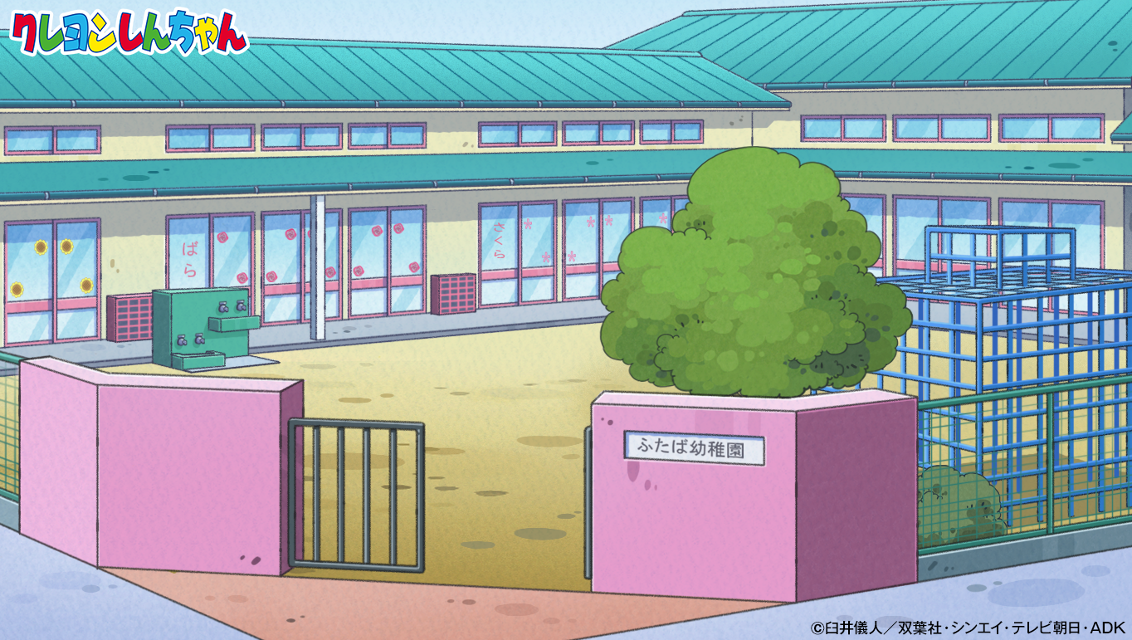
かつて、私は幼い日々を過ごした保育園を離れなければならなくなった。 新しい家への引越しのせいで、その小さな世界との別れが迫っていたのだ。
ある日、親が最終的な手続きを済ませるため、私はもう一度だけその場所を訪れる機会を得た。
到着したとき、いつも取り合いになる人気のおもちゃがあったが、一人で触ればただの物に過ぎなかった。私はそのおもちゃを眺めながら、友だちとの楽しい時間を思い出した。
しかし、心に迷いが生
じた。園内に入る代わ
りに、私は親の車に戻
ってしまった。

Slide 6
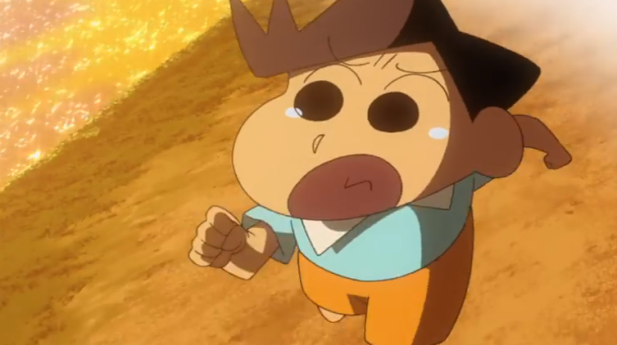
親が車に戻り、出発する際、私はふと保育園の渡り廊下を振り返った。そこには、私の乗る車を追いかける友だちの姿があった。彼らは手を振り、声を上げていた。しかし、私はただ黙って見つめるだけだった。恥ずかしさや寂しさが混ざり合って、何もできなかった。

Slide 7
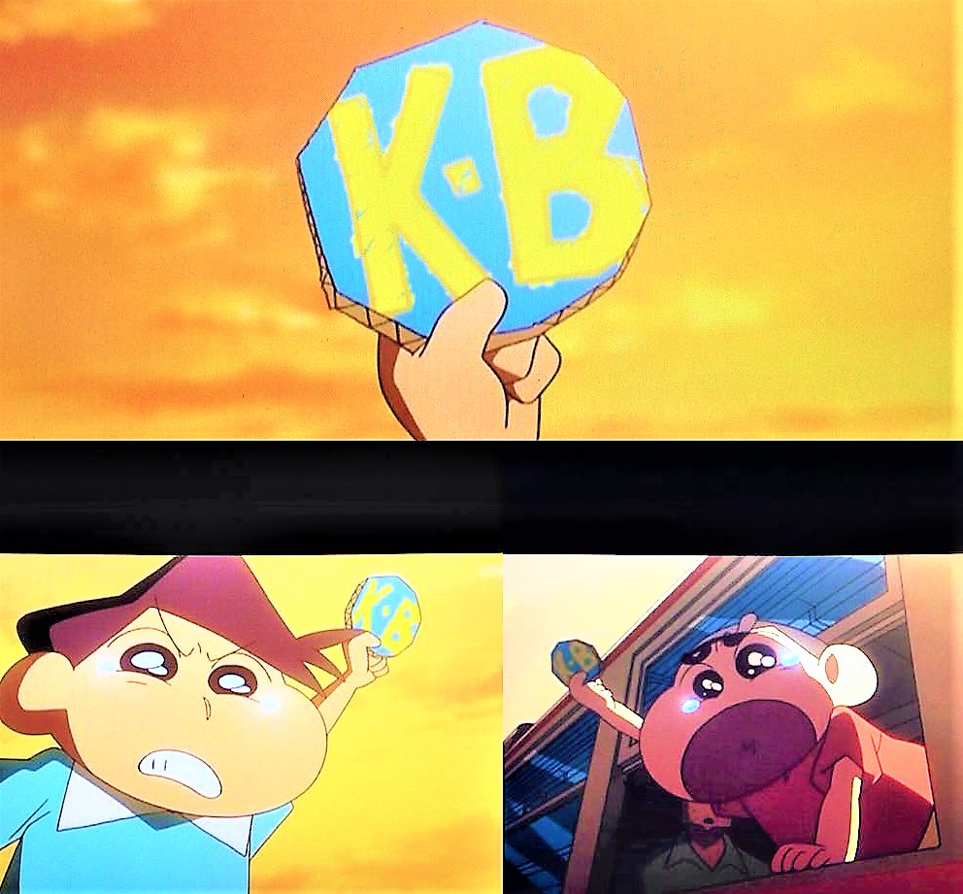
その一瞬の選択が、今でも心に残る後悔となっている。一振りの手、一声の呼びかけが、どれほど違った意味を持ったかと思うと、心が締め付けられる。
だが、それは遠い昔の話。今となっては、その経験から大切な教訓を得た。大切な人との時間の価値を知り、今はその一瞬一瞬を大切にしている。

Slide 8
どんどん挑戦してどんどん失敗するぞ！
失敗で大きくなる

Slide 9
ご清聴ありがとうございました！

